Slide 1
出租车调度系统的改进
答辩人：万琦玲 导 师：陆慧梅、向勇 时间：

Slide 2
01
02
课题内容
目前进度
Background of the project
Project Progress
03
04
存在的问题
后续安排
Project Content
Plans of the Project

Slide 3
课题内容
1
在实验室工作的基础上，实现对于应用于区块链的出租车调度系统的 改进与优化主要工作包括增加系统中信誉值的实现与应用以及对于前端应用界面的优化与设计。

Slide 4


目前进度
2
已完成对实验室前期工作的复现部署，并形成了复现手册。
已完成前端框架搭建，以及基本的事件循环。

Slide 5
目前进度
2
复现
搭建了区块链运行所需环境，包括truffle、geth、ganache-cli等库，完成了浏览器与智能合约交互的实验；
部署已有智能合约、能够运行现有调度系统；
部署环境，能够通过脚本一定程度上自动化测试流程；
在以上复现过程中，逐步完善了复现手册。

Slide 6
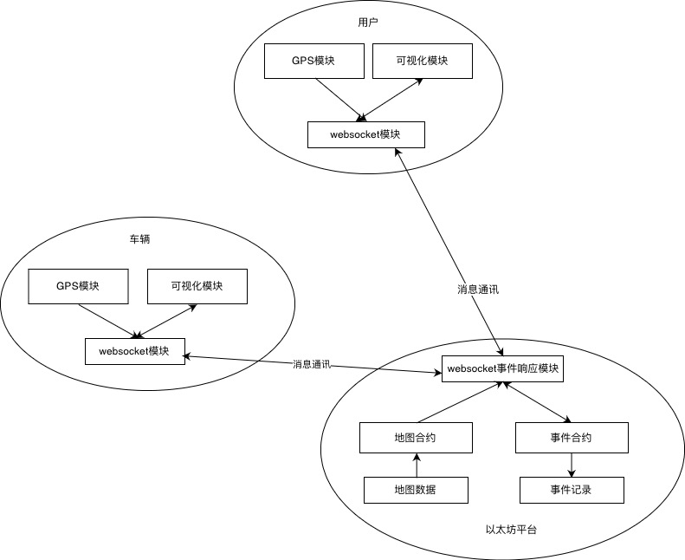
目前进度
2
前端整体设计
该出租车调度系统整体结构归结如下，其中以太坊平台充当服务器，作为车辆与乘客交互的媒介，并对数据运算，返回调度结果。

Slide 7
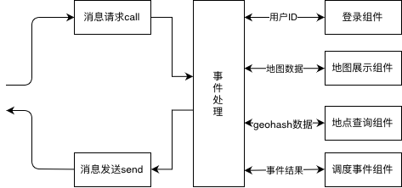
目前进度
2
可视化模块
对于可视化模块即前端部分，包括消息部分（call、send方法）、事件处理部分、以及四个主要的界面展示部分。其中地图展示组件对接收到的地图数据（geohash格式）在leaflet框架中渲染；登录及地点查询组件则为用户可使用的功能；调度事件组件监控整个调度过程，在请求发生时触发响应。框架描述如下：

Slide 8
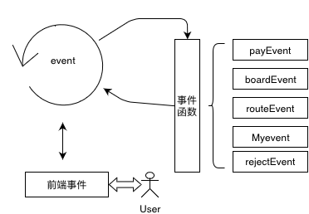
目前进度
2
事件响应分析
该系统通过event实现通讯，具体过程如下：
乘客和司机初始化，位置等信息记录在区块链上；
乘客提交打车请求（包含出发地和目的地）至区块链；
计算得出调度结果；
用户端对结果作出响应，直至乘客完成支付动作；
该次调度事件结束。

Slide 9
存在的问题
3
前端接口
前端优化不够细致，可用性较弱；
Leaflet框架
leaflet框架使用目前仍有一定问题未解决

Slide 10
存在的问题
3
运行效率
通过脚本测试，并发多个线程运行时间如下：
请求数/并发线程数 | 开始调度至车辆到达上车点（s） | 上车至到达目的地（s）
2/4 | 35.8 | 10.9
3/6 | 38.5 | 28.1
5/10 | 97.0 | 33.2

Slide 11
后续安排
4
后期工作
接下去完成前端界面的测试工作，后增加信誉值模块，基于吴玥仪所设计的车载自组网中车辆信誉评估的算法，通过用户交互以及用户活跃度，作为主要因素衡量车辆的信誉度，并加入交易环节中的评估标准，通过司机对乘客打分，乘客对司机打分，作为信誉度计算的一定参考。
具体时间安排如下：
4.5-4.20 测试目前系统的效率与正确性，并计划 加入信誉值评估模块，并对路径规划算法做出调整
4.20-4.30整合系统，并对当前运行情况进行优化调整
4.30-5.12 性能测试及优化

Slide 12
谢谢观看
敬请各位老师批评指正
答辩人：万琦玲
导 师：陆慧梅、向勇

